Slide 1
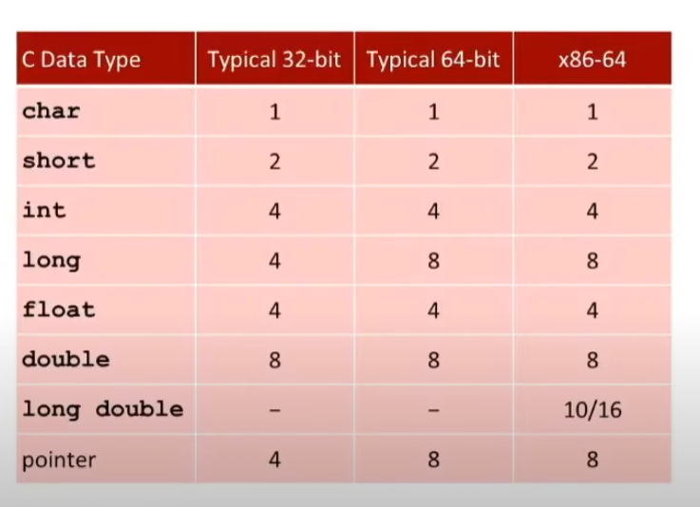
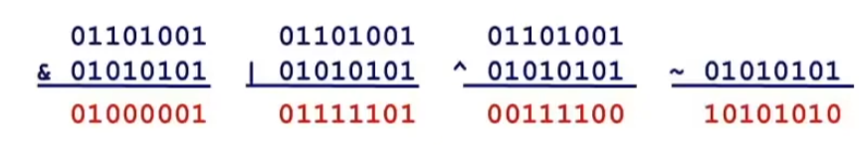
^相同为0，不同为1

Slide 2
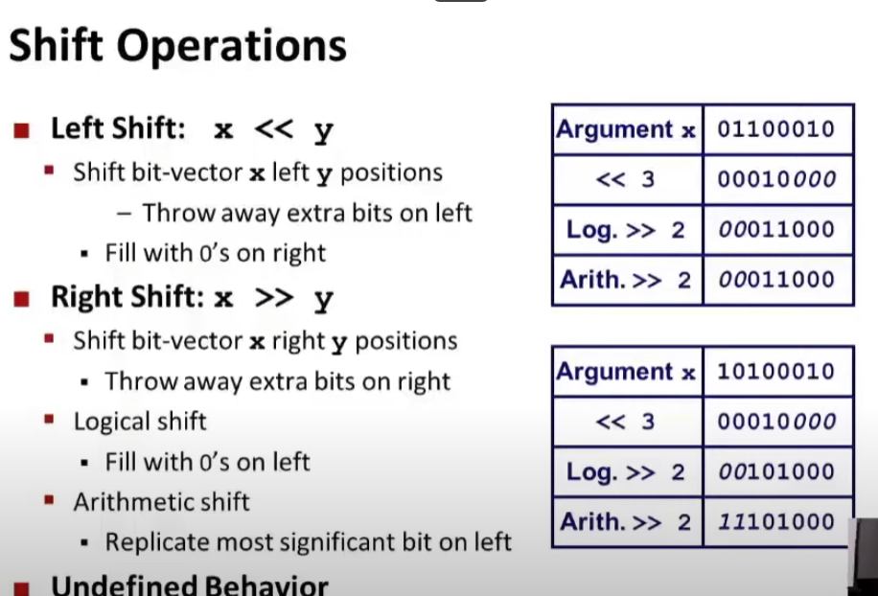
逻辑右移，0填充
算数右移，首位填充。

Slide 3
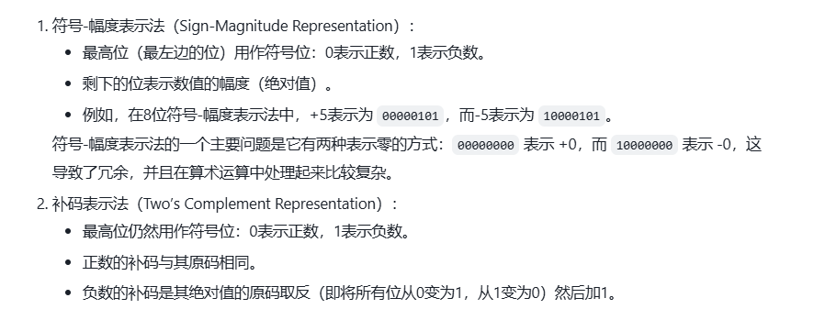
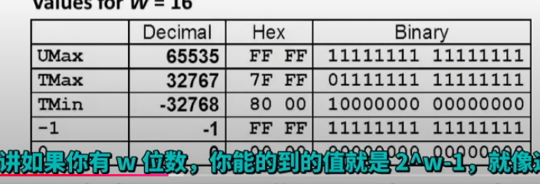
补码算的时候可以直接算，第一位为-就行。

Slide 4
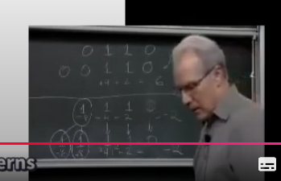
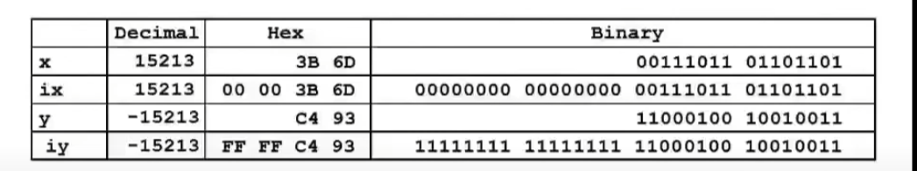
进行数学计算的时候，会有隐式转换，无符号和有符号的。通常以无符号的形式进行。
扩充，正数左边填0，负数填1

Slide 5
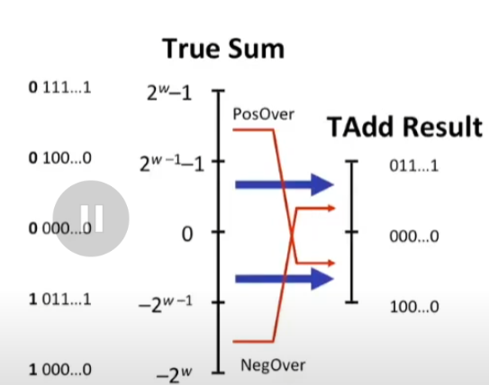
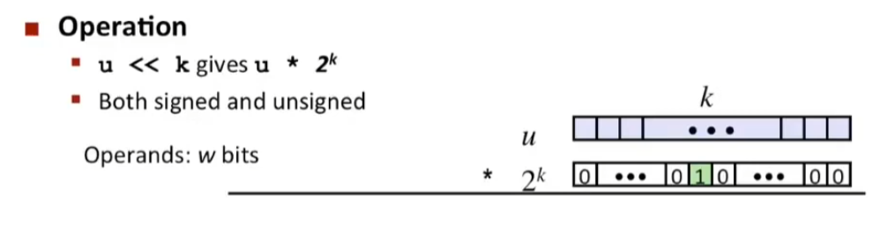
2^a左移a位。
除法右移。
算术右移用于负数除法。
取相反数，反转所有位+1

Slide 6
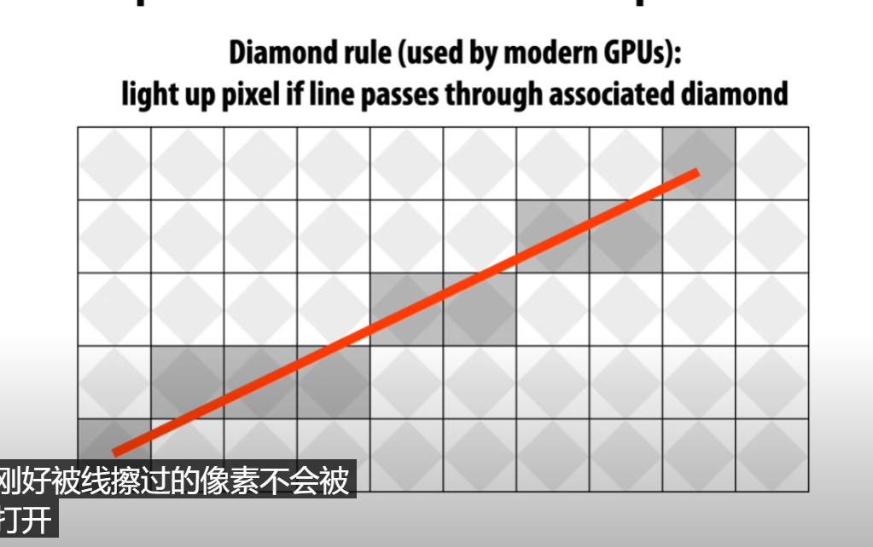
钻石原则，穿过钻石才会被打开。

Slide 7
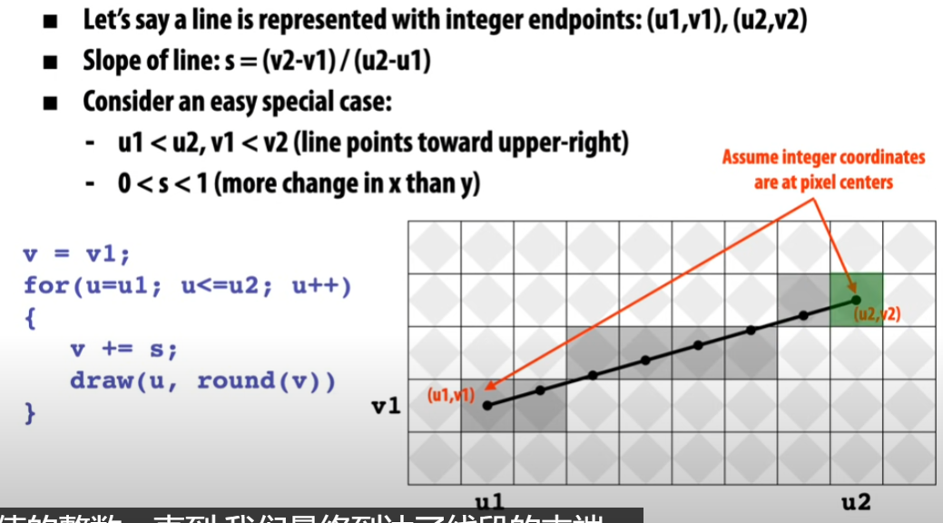
算点，点落在像素框内，就点亮。

Slide 8
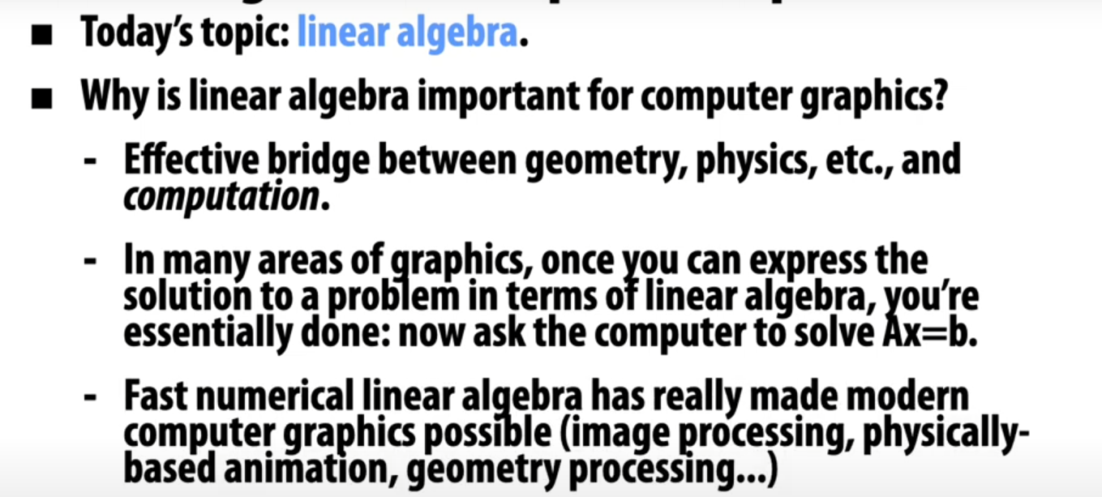

Slide 9
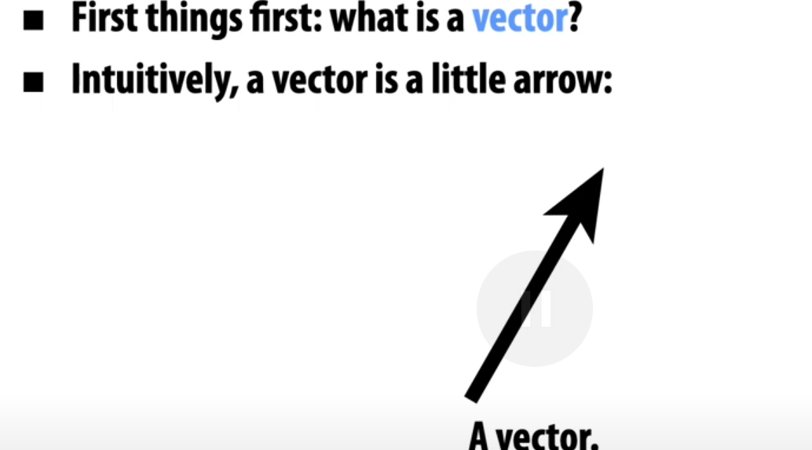
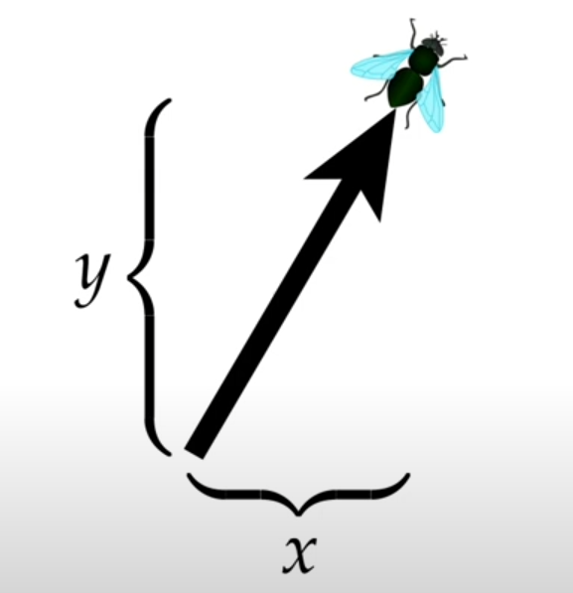
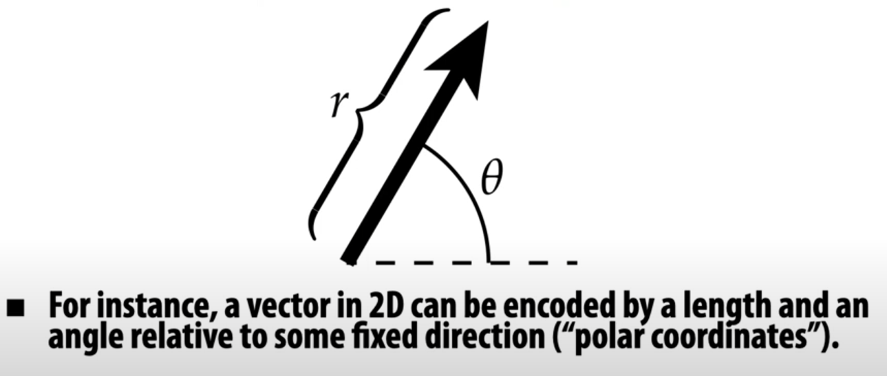
级坐标系和笛卡尔坐标系。必须小心坐标系的转换。

Slide 10
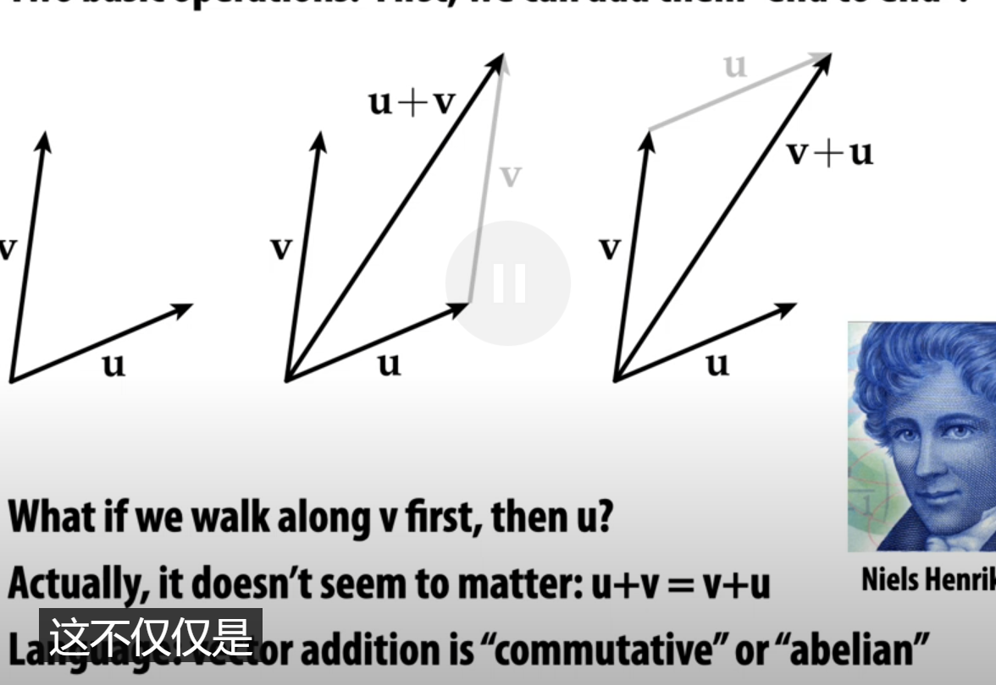
牛皮，我第一次听说交换可以这样理解，从向量的角度。

Slide 11
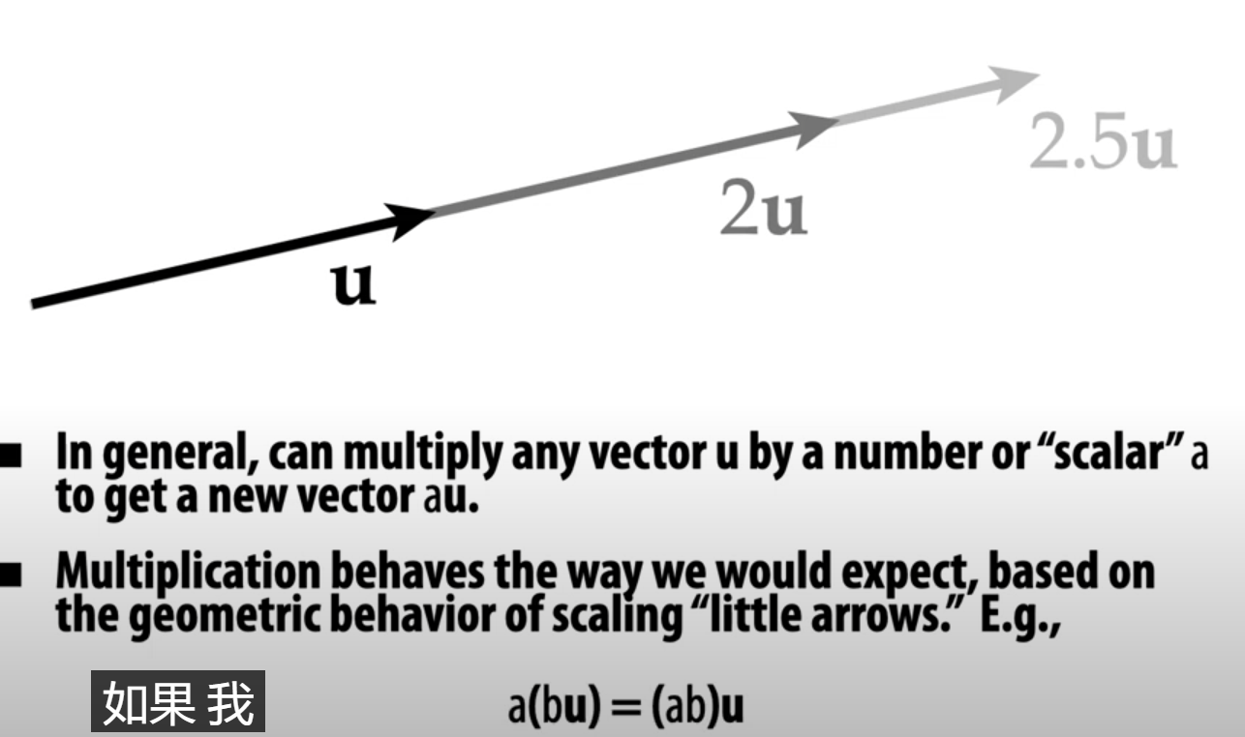
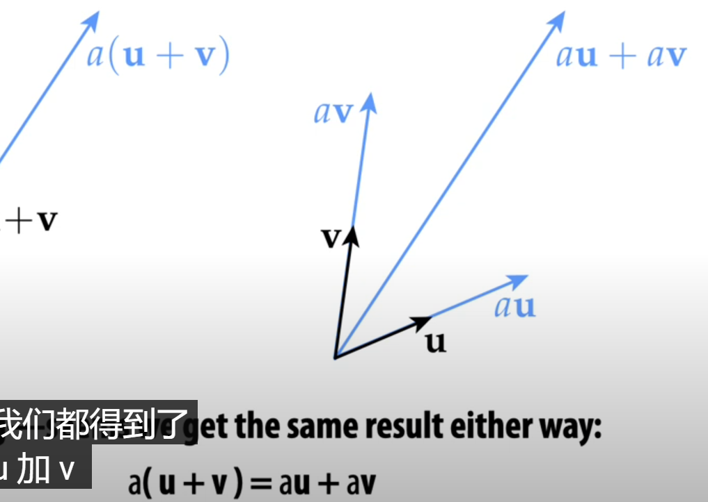
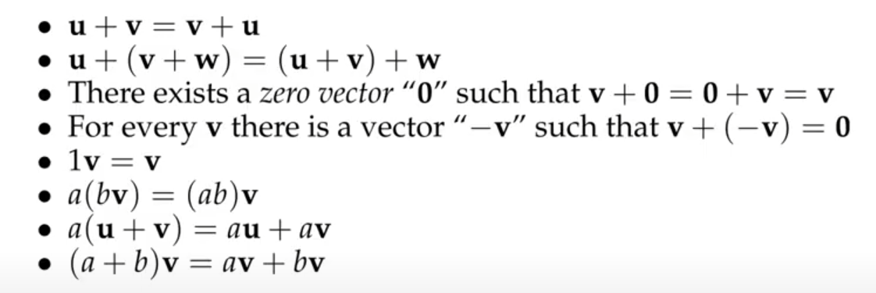
所有满足这些定理的都在同一向量空间中。
强度光源震动，都能被当作向量。
牛皮，乘法交换律。
牛皮，乘法结合律

Slide 12
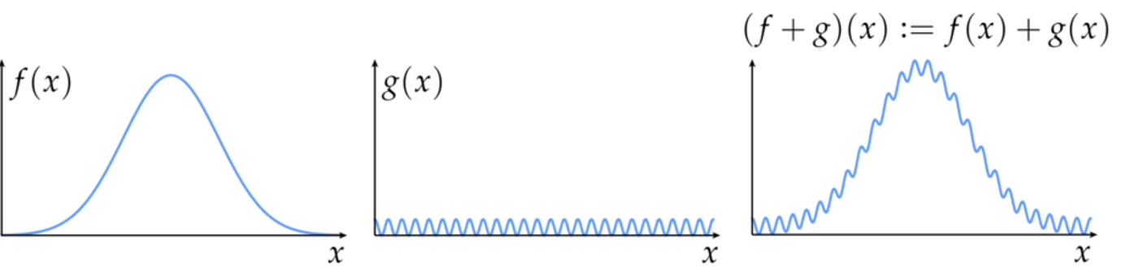
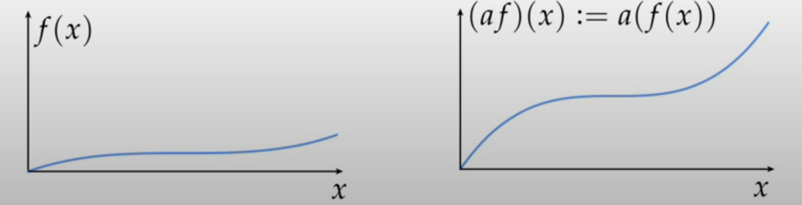
Functions as vectors
函数的加法结合律。乘法（振幅A).实数轴上的函数，也是在向量空间上。

Slide 13
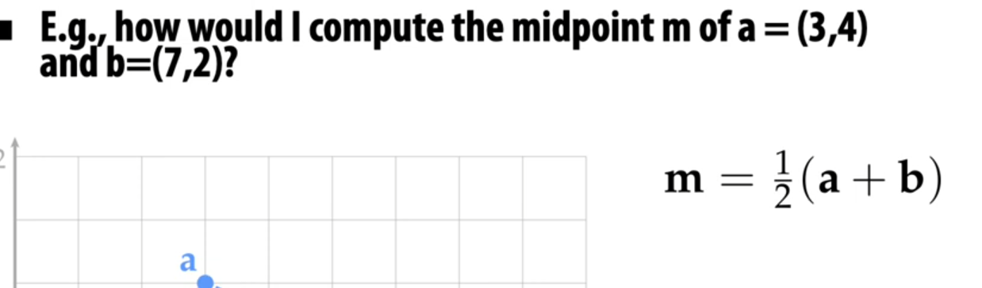
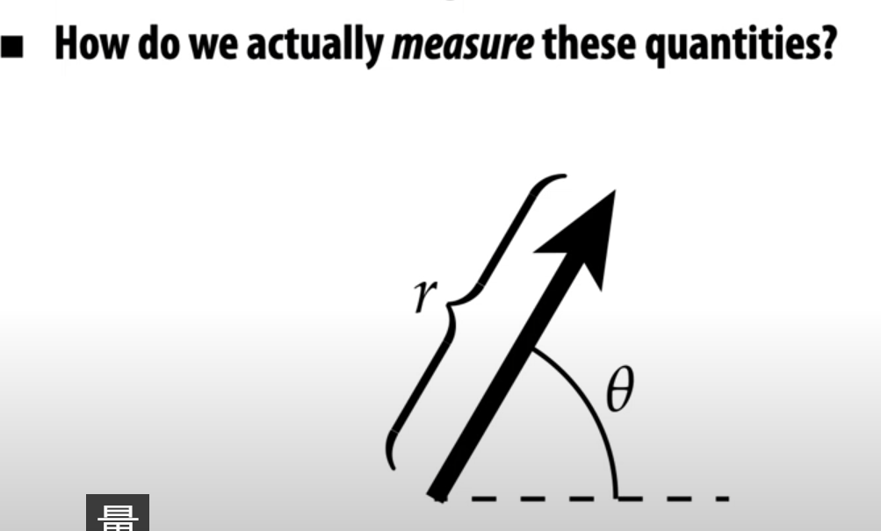
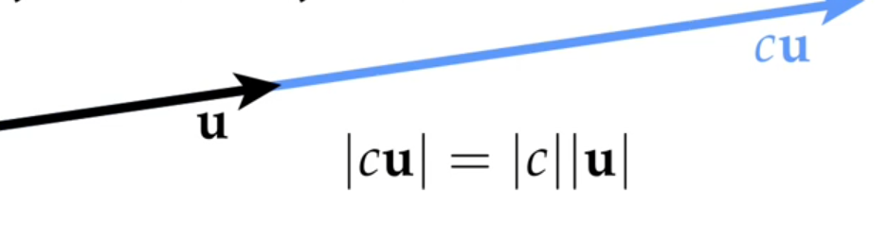
方向和大小。用于描述一个向量。其中范数被用来描述大小，而且有多种描述方式。

Slide 14
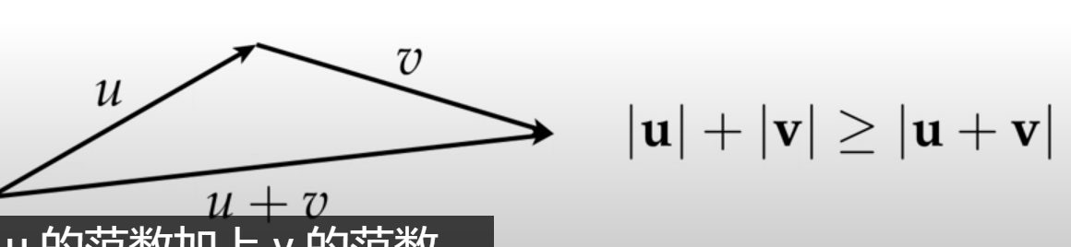
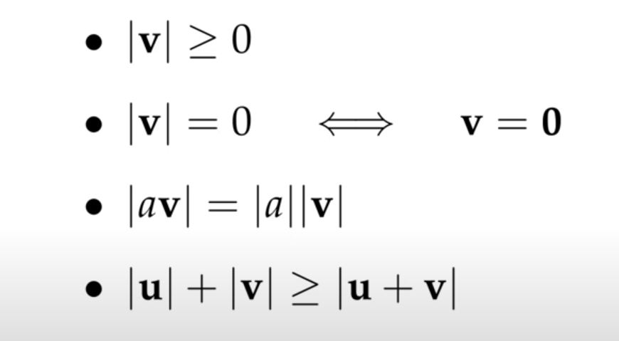
这是范数空间的定义。

Slide 15
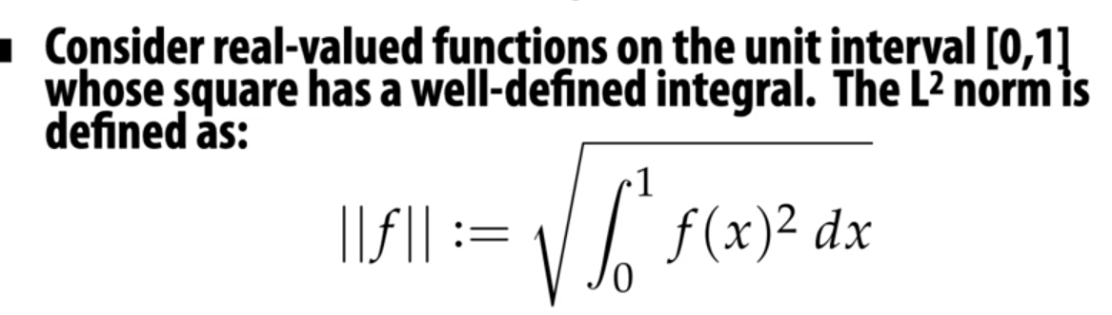
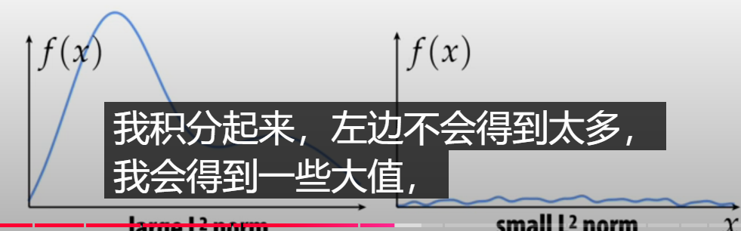
函数的l2范数，从0到1可积分。
这就是为什么左边比右边大。
最后一个范数的解释，函数相加后，可能在某些地方是相减的，约等于减少面积了。

Slide 16
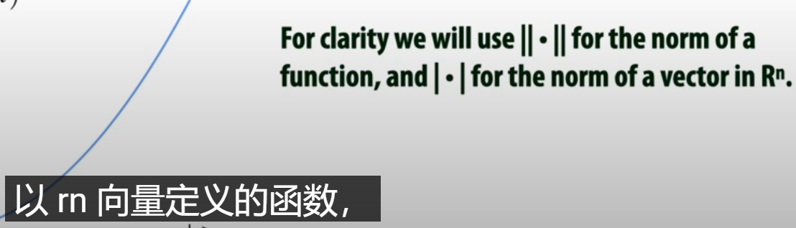
||·||是范数，|·|是向量。Rn空间上。

Slide 17
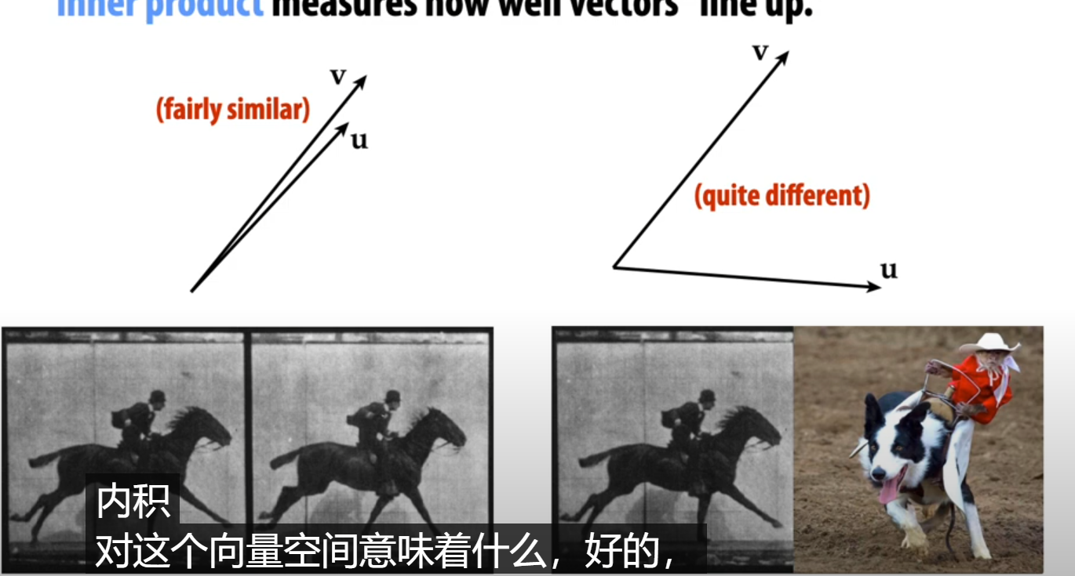
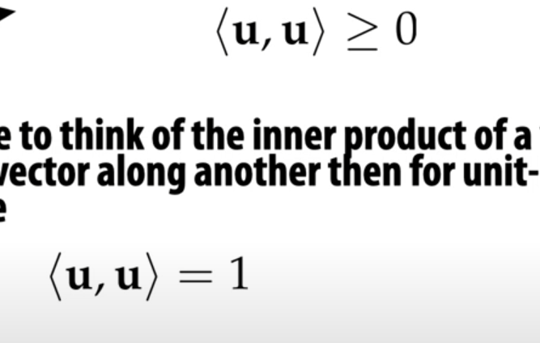
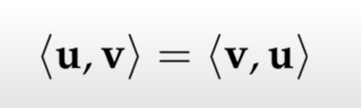
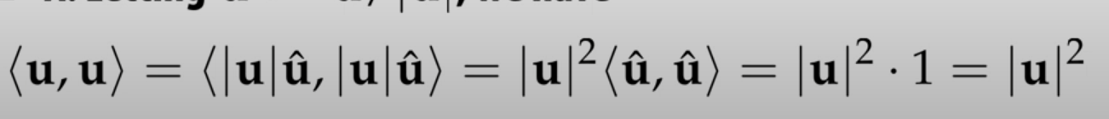
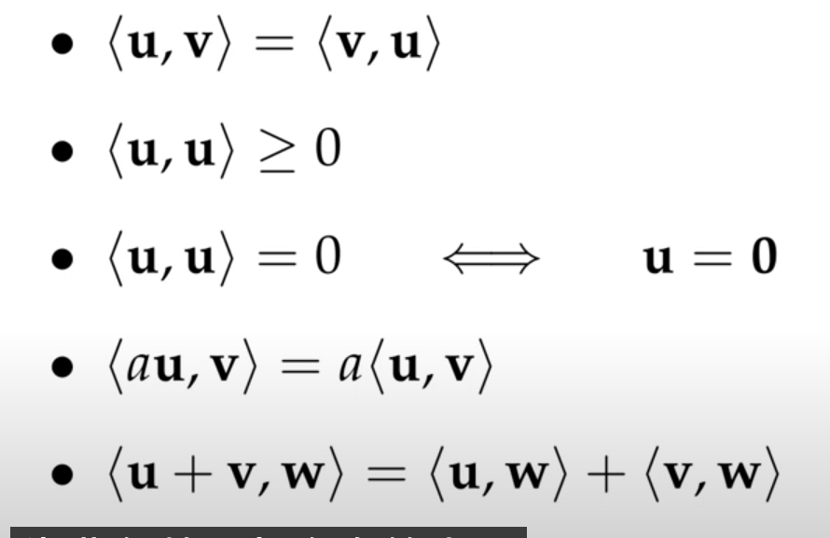
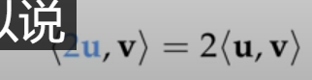
内积。
内积是对称的。

Slide 18
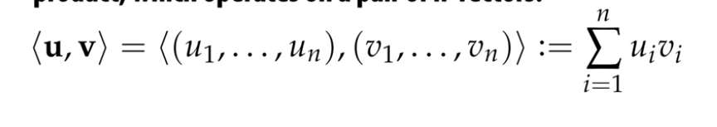
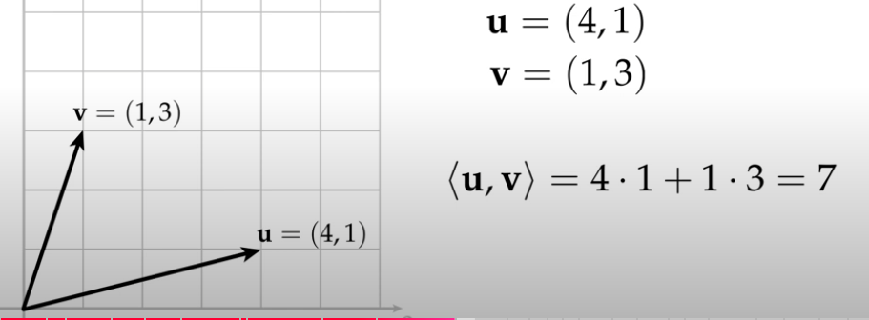
内积的结果代表什么？

Slide 19
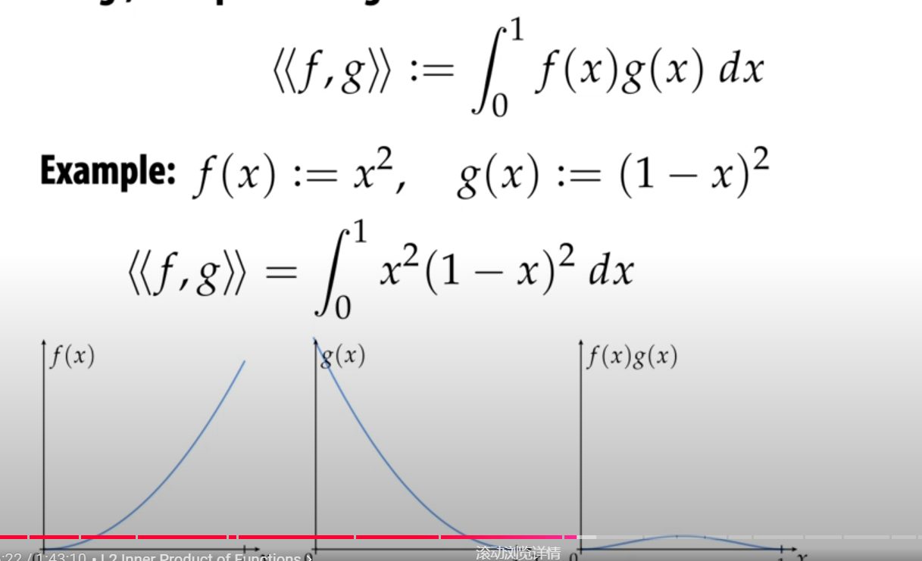
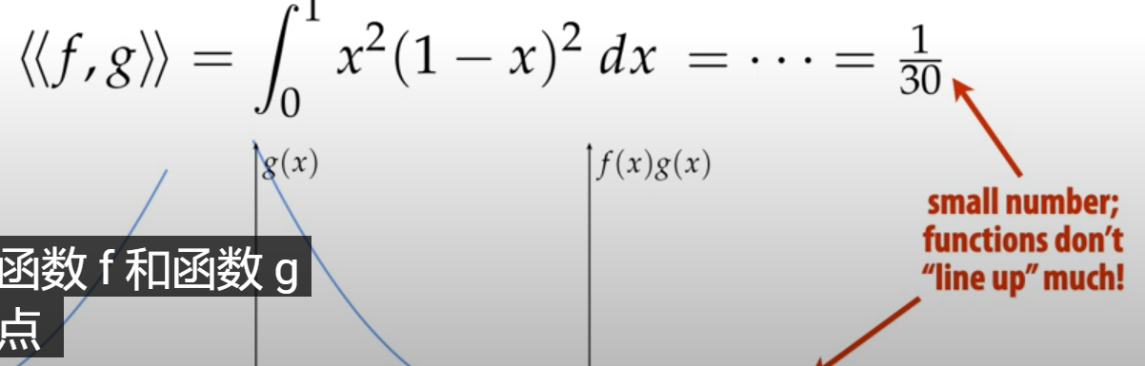

Slide 20
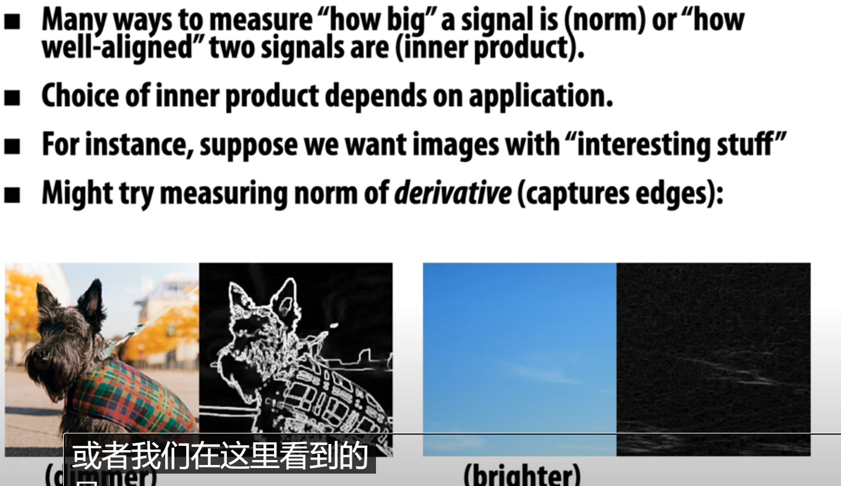
计算图形的导数。从一个像素到下一个像素到底发生了多大变化。
取导数的l2范数，就是陡峭程度。

Slide 21
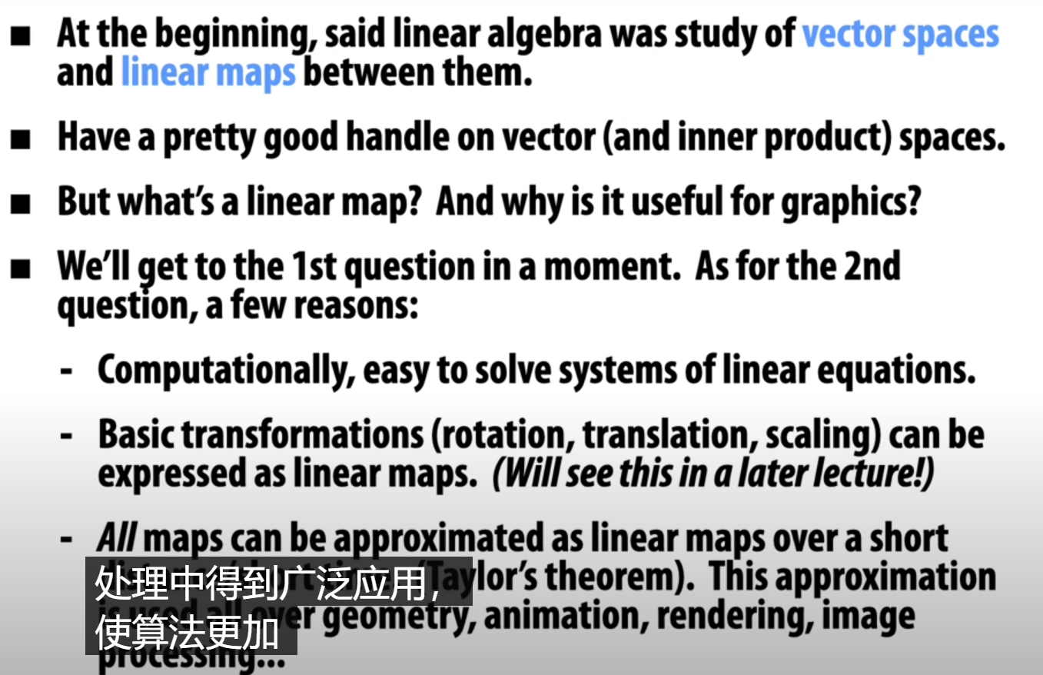
学好线代。

Slide 22
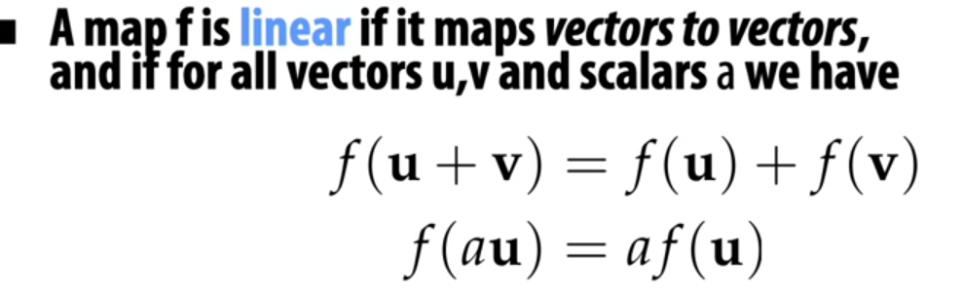
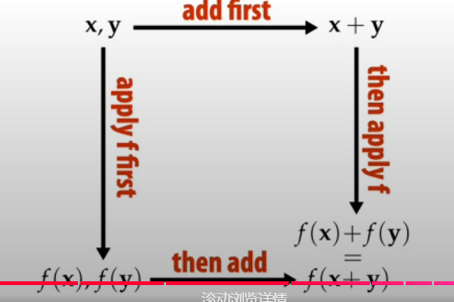
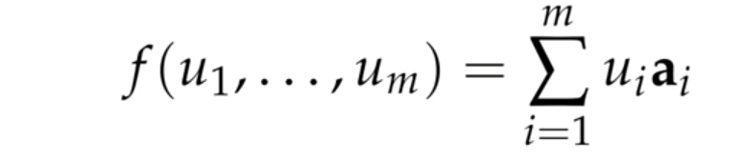
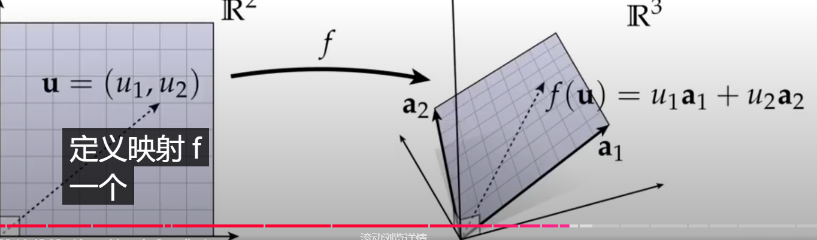
线性映射需要保留的东西。
线性映射要保留原点，要有基函数。

Slide 23
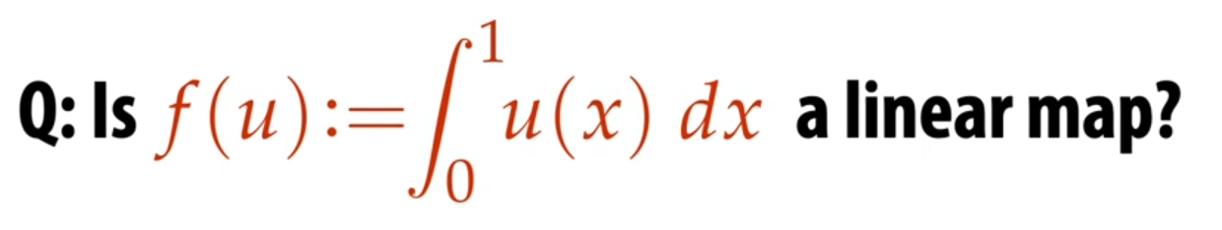
F（x）=ax+b是仿射函数，而不是线性函数。
我认为是。

Slide 24
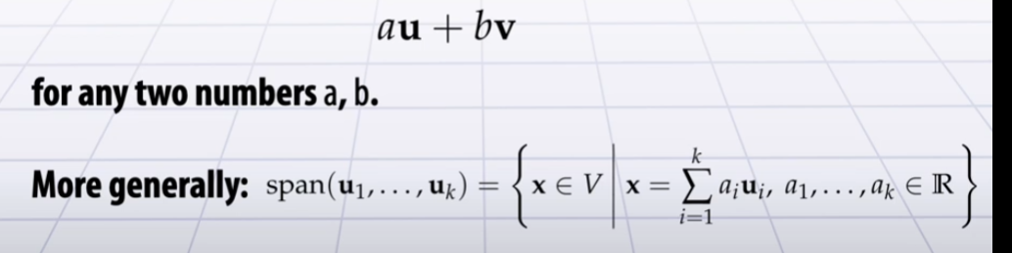
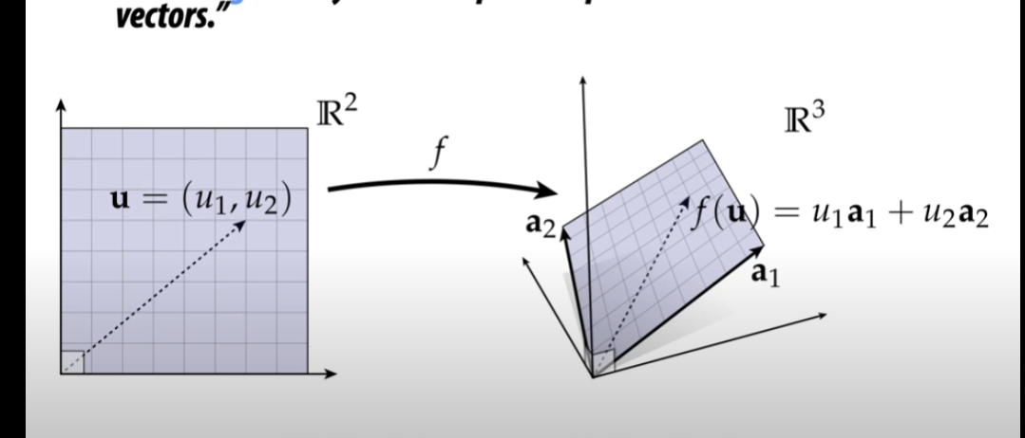
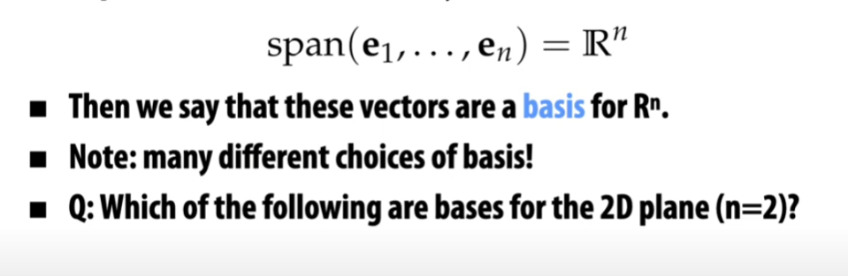
将二维映射到3维。
基数空间。

Slide 25
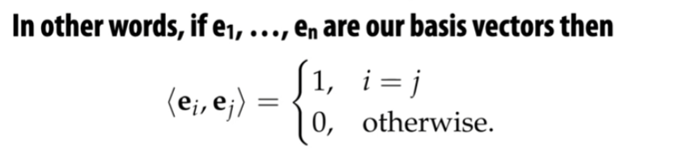

正交基都是正交的。

Slide 26



Slide 27



佛立业变化就是一组函数的正交基。

Slide 28


用线性代数找相交找映射。

Slide 29

线性无解的存在。

Slide 30



